Slide 1
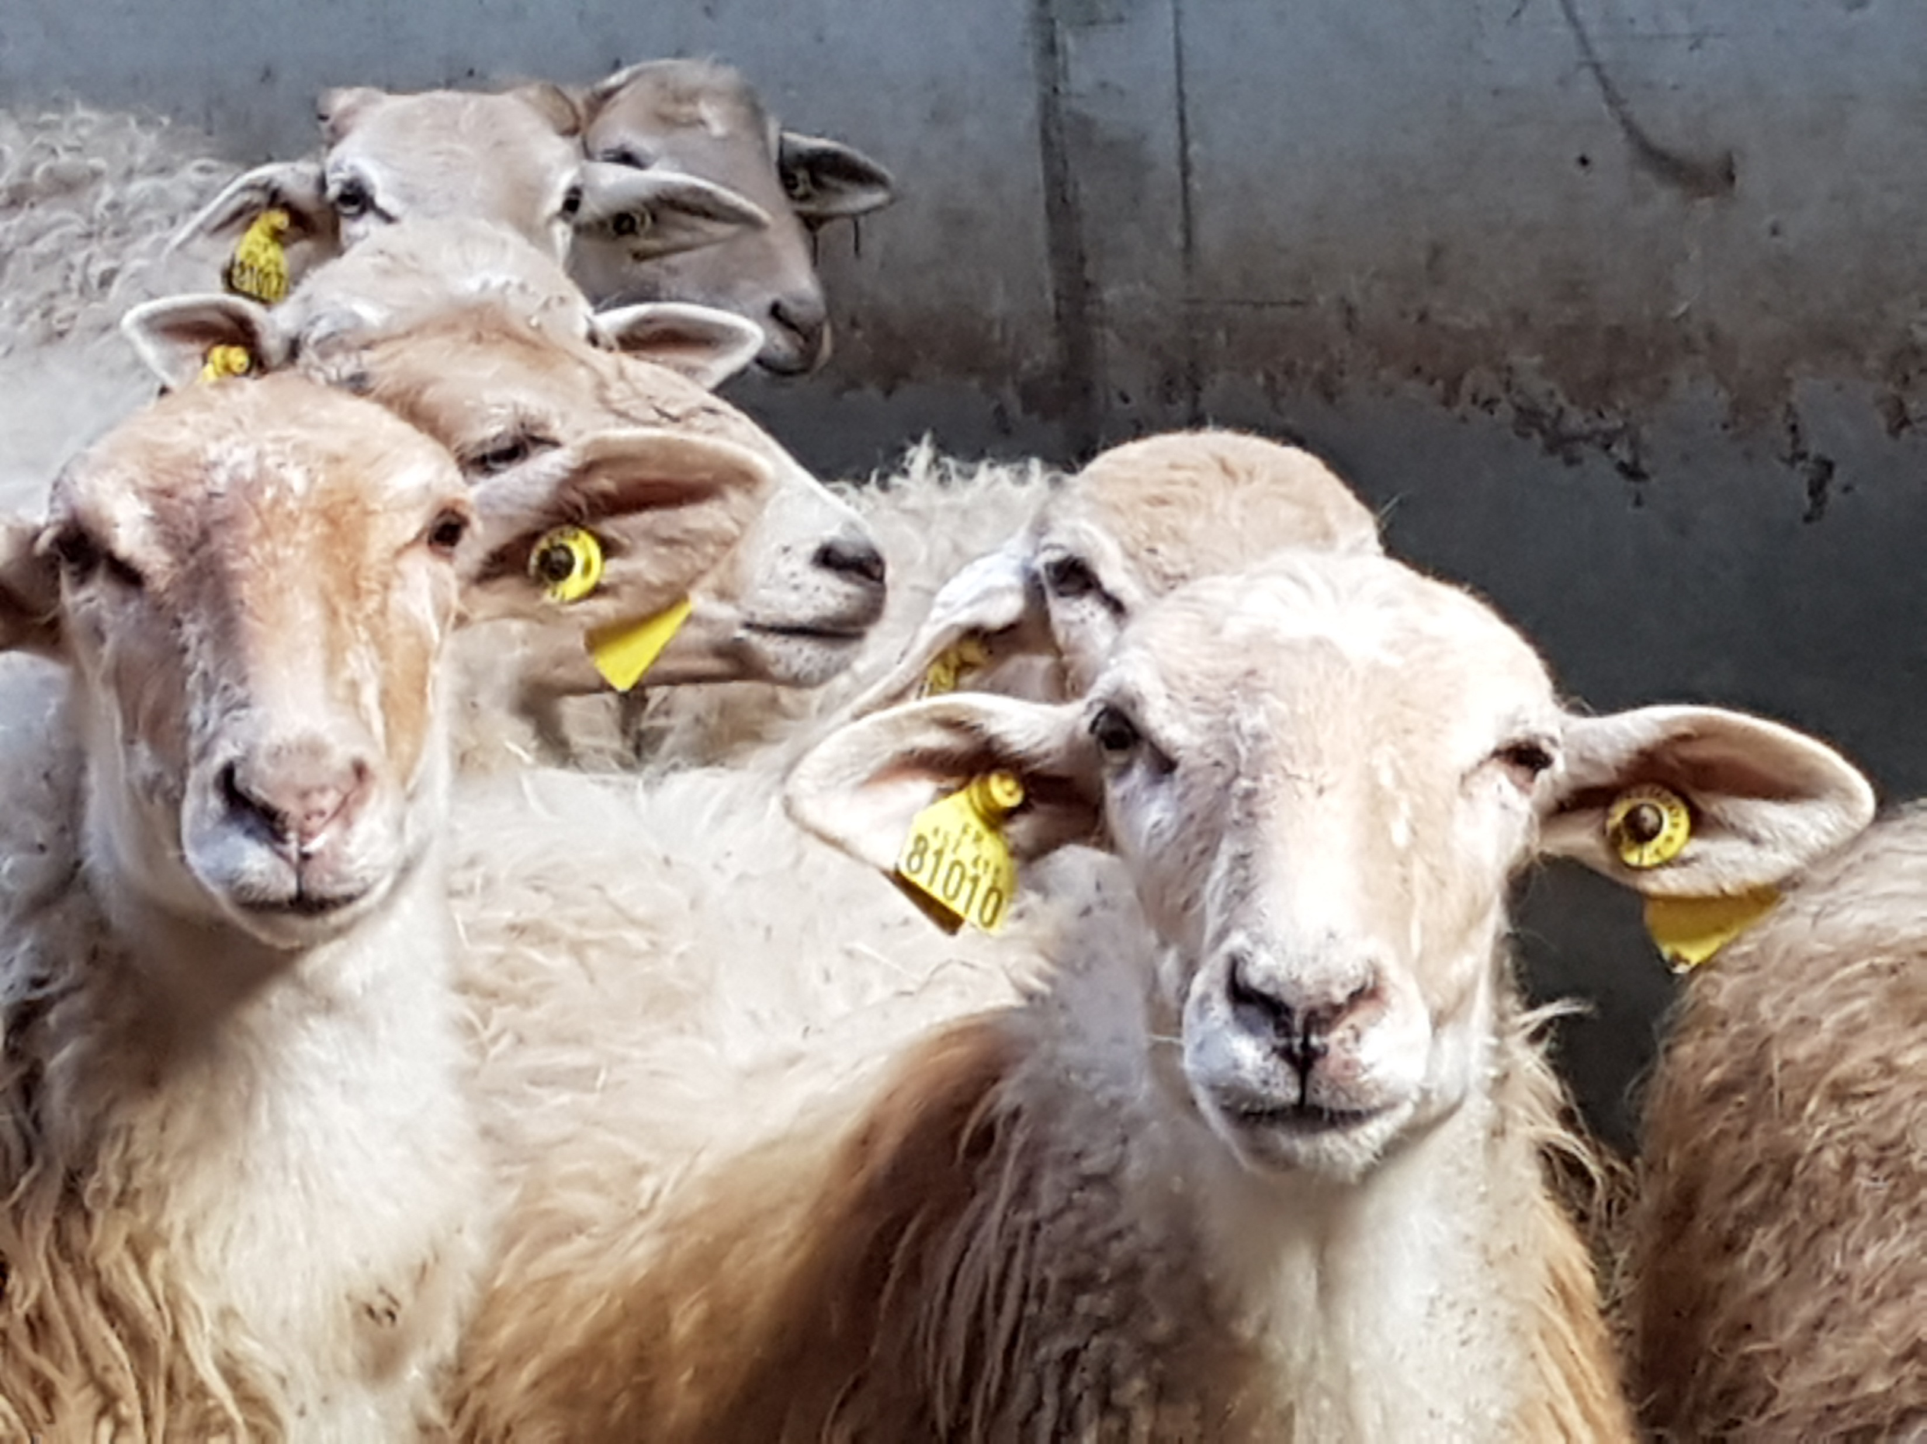
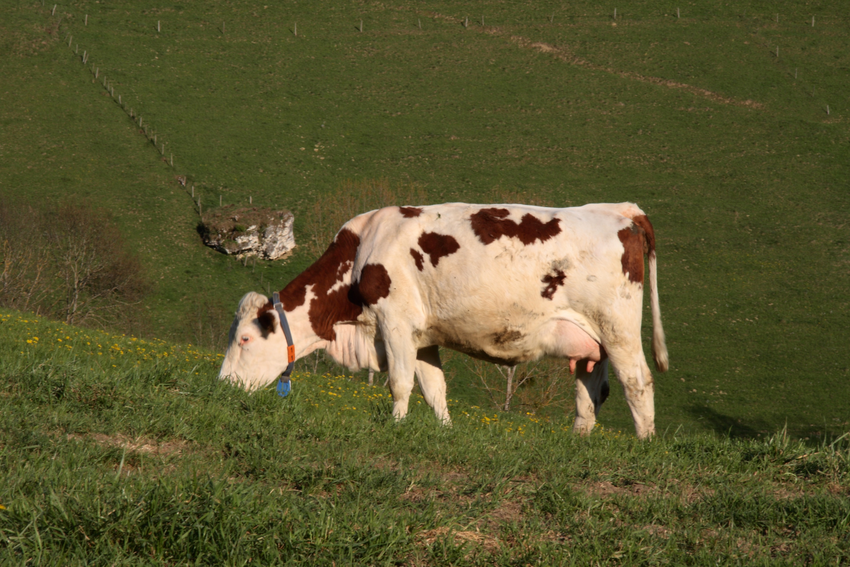
Photo Henri LAGASSE
Photo CIVAM Bio Pays Basque BLE

Slide 2


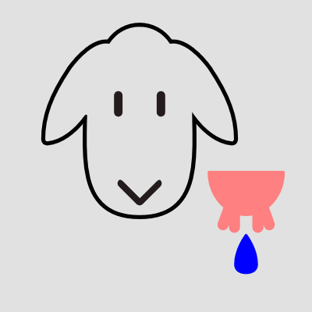
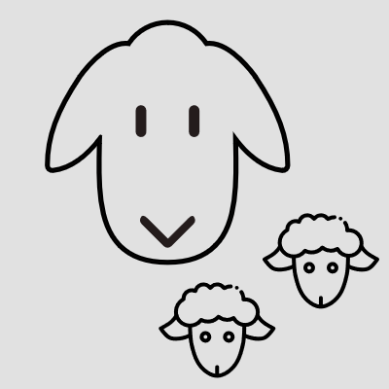

Panse-Bêtes
Viser l’équilibre de santé de mon troupeau

Slide 3
Panse-Bêtes… un outil pour une approche globale de la santé des troupeaux

Slide 4
Destiné aux éleveurs, aux techniciens, aux animateurs, aux formateurs, aux vétérinaires, …

Slide 5



Utilisable en binôme, en groupe ou même tout seul

Slide 6


Utilisable sous deux formes: Des fichiers pdf pour impression papier Une application web: panse-betes.fr

Slide 7

Panse-Bêtes, la démarche…

Slide 8


1ère étape: On effectue des observations, on collecte des données

Slide 9
Observations sur le troupeau
Etat corporel des animaux
Propreté
Aspect du poil
Aspect des bouses
Etc.

Slide 10
Collecte de données
Mortalité
Résultats de reproduction
Comptages cellulaires
Nombre de cas
Etc.

Slide 11


Ces informations peuvent être notées ou saisies dans l’application panse-betes.fr

Slide 12
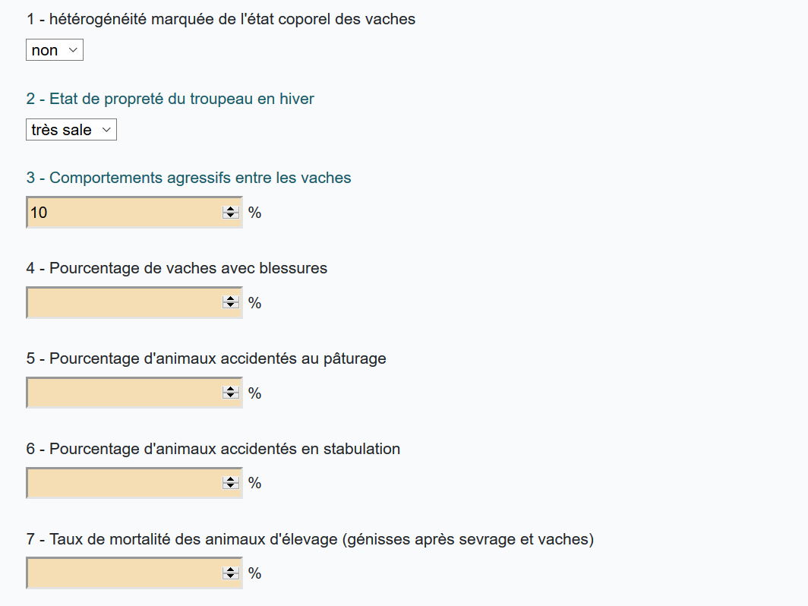

Slide 13

Les observations ou données chiffrées en dehors des valeurs habituelles sont signalées Ce sont des alertes

Slide 14
2ème étape: pour chaque alerte, on passe en revue toutes les causes possibles, et on en retient certaines.

Slide 15
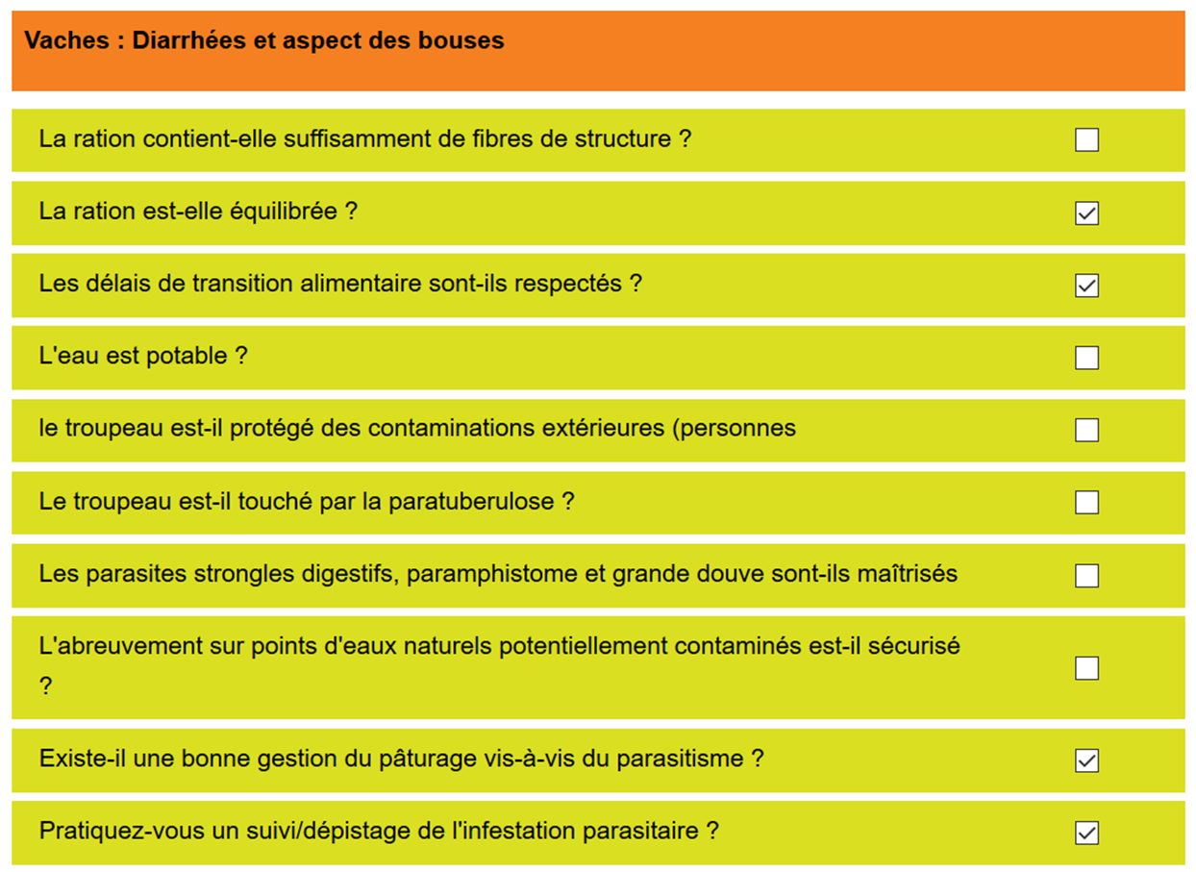

Slide 16
Il est possible ainsi de passer en revue tous les aspects de l’élevage ou de privilégier certains pôles.

Slide 17


Slide 18
3ème étape: On analyse les différentes causes repérées…

Slide 19
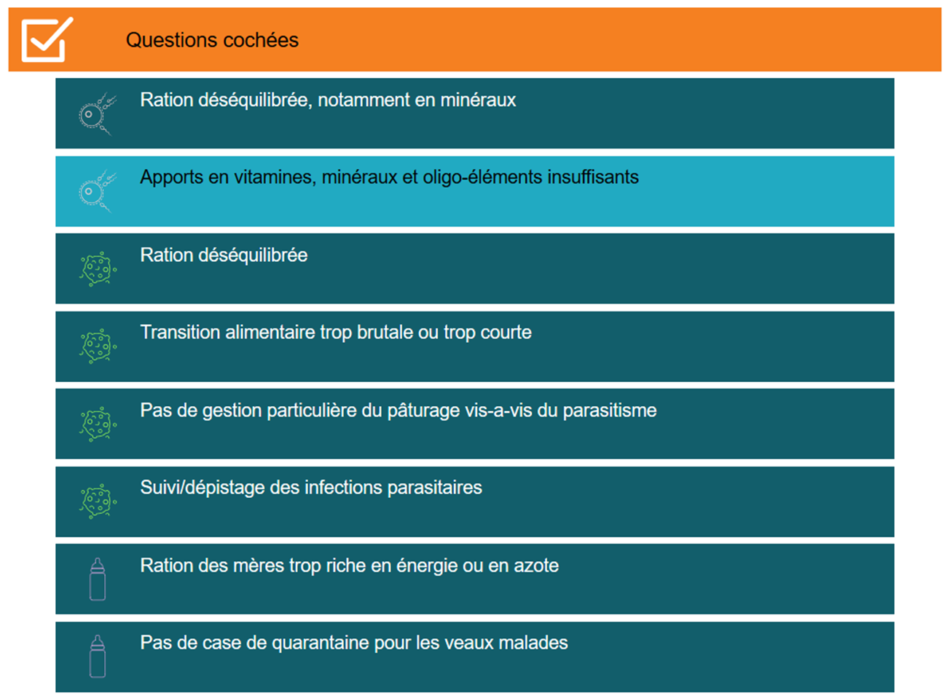

Slide 20

Dernière étape: On réfléchit aux mesures à mettre en place…

Slide 21

Panses-Bêtes est issu du casdar OTOVEIL

Slide 22

Piloté par l’ITAB

Slide 23
Panses-Bêtes est le résultat de l’implication de nombreuses personnes:

Slide 24
Catherine EXPERTON | ITAB pôle élevage
Catherine ROFFET | Vétérinaire à Redon
Christian FAIVRE | Technicien chambre d’agriculture du Doubs
Félix MULLER | Conseiller technique BLE Pays Basque
Hervé LONGY | Responsable de la ferme AB du lycée agr. de Tulles/Naves
Jennifer LASSENE | Directrice d’exploitation
Julien FORTIN | Responsable de la Ferme exp. Thorigné d’Anjou
Karine VAZEILLE | INRA
Mattin EPHERRE | Stagiaire BLE Pays Basque
Agathe VALORY | ITAB Pôle élevage
Thierry MOUCHARD | ITAB pôle élevage
Michel BOUY | Vétérinaire ANTIKOR
Myriam DOUCET | Idèle
Nathalie BAREILLE | Enseignante-chercheuse à ONIRIS Nantes
Nathalie LAROCHE | Vétérinaire SAS Zone Verte
Olivier LINCLAU | Technicien GAB 44
Olivier PATOUT | Vétérinaire à l’AVEM
Philippe ROUSSET | Idèle
Renée DE CREMOUX | Service Bien-être Santé Traçabilité Hygiène
Sophie PRACHE | INRA

Slide 25











Fruit d’un travail collectif

Slide 26
Conception application web
Michel BOUY

Slide 27
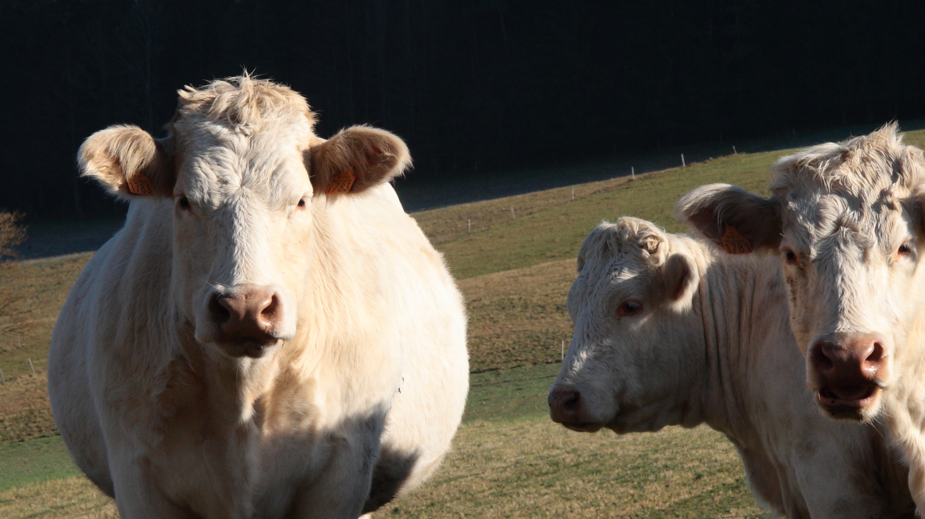
Merci…
Photo Henri LAGASSE

